Slide 1

福音讲解

Slide 2

空白演示
通过人心显明神的爱和永恒
福音讲解
第二讲：认识神
法利赛人
体
永生
（灵 生气 永远）
食欲。 睡眠欲 .
魂
感觉 感情 精神上欲求
灵
永生 思慕永远的世界
迦玛列门下
神造万物，各按其时成为美好，又将永生（原文是永远）安置在世人心里。然而 神从始至终的作为，人不能参透。
(传道书 3:11 ）
在此输入您的封面副标题

Slide 3
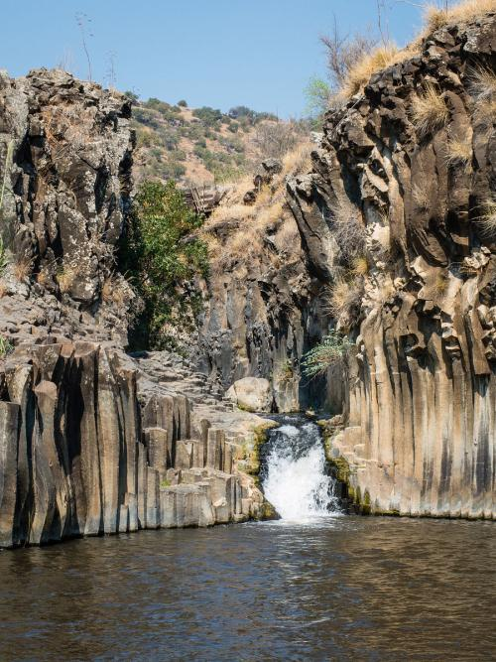
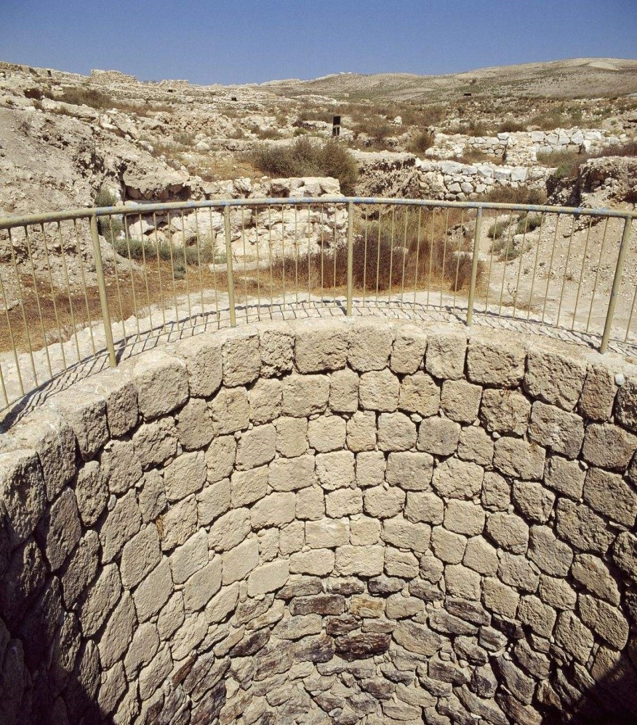
离弃神建造自己的世界
福音讲解
第二讲：认识罪
1 离弃活水泉源
2 为自己凿出池子
法利赛人
食欲。 睡眠欲 .
因为我的百姓做了两件恶事 就是离弃我这活水的泉源
为自己凿出池子是破裂不能存水的池子。
(耶利米书 2:13 )
神
我的世界
感觉 感情 精神上欲求
永生 思慕永远的世界
迦玛列门下

Slide 4
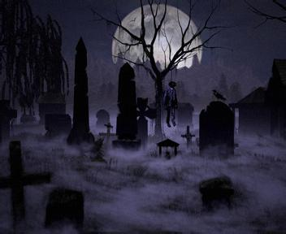

离弃神建造自己的世界
福音讲解
魔鬼
第二讲：认识罪
法利赛人
食欲。 睡眠欲 .
感觉 感情 精神上欲求
永生 思慕永远的世界
迦玛列门下

Slide 5
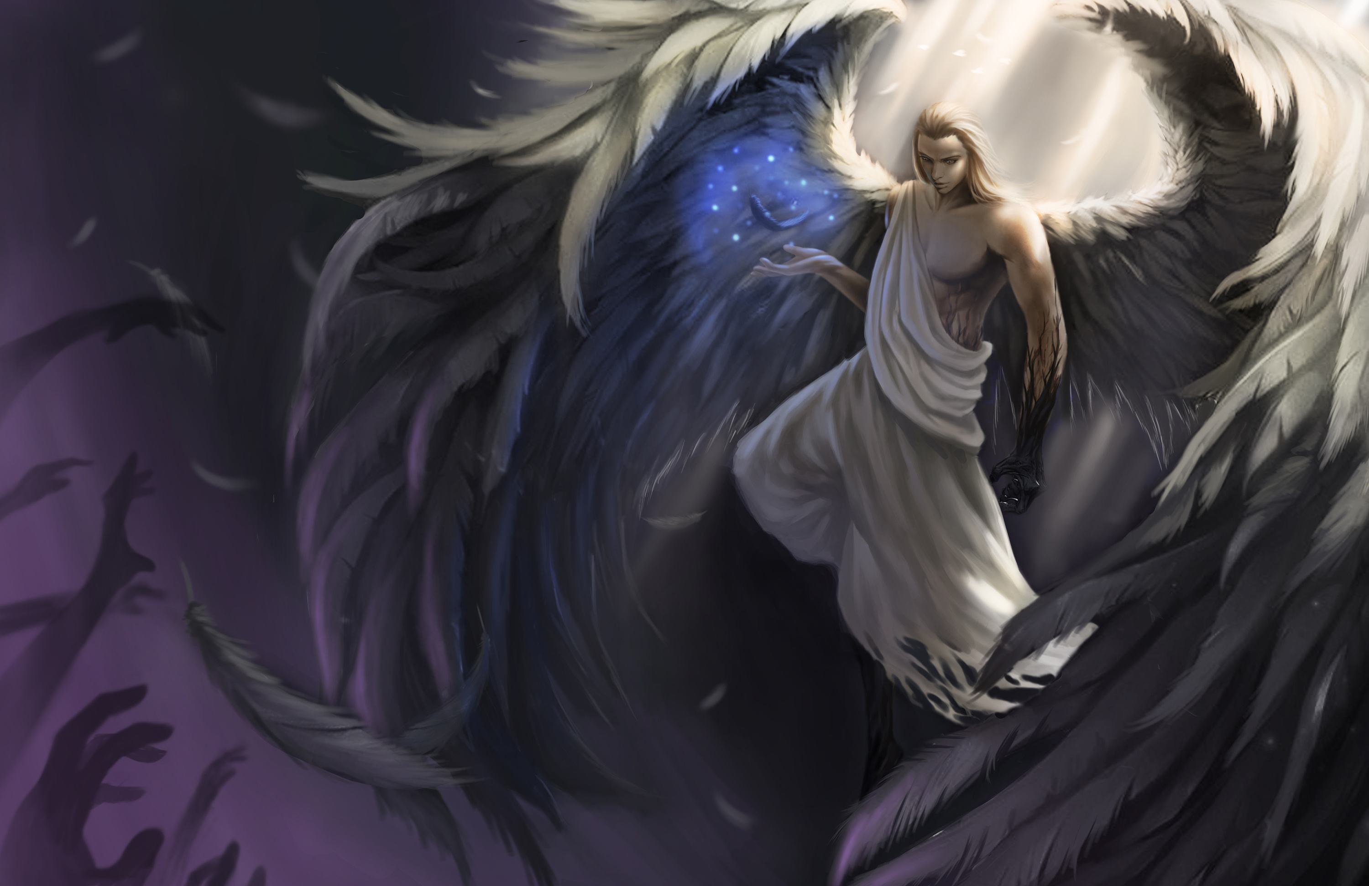
离弃神建造自己的世界
福音讲解
第二讲：认识罪
法利赛人
食欲。 睡眠欲 .
感觉 感情 精神上欲求
永生 思慕永远的世界
迦玛列门下
天使岂不都是服役的灵、奉差遣为那将要承受救恩的人效力吗？(希伯来书 1:14 )

Slide 6
离弃神建造自己的世界
福音讲解
第二讲：认识罪
法利赛人
食欲。 睡眠欲 .
感觉 感情 精神上欲求
永生 思慕永远的世界
迦玛列门下
1. 人子啊，你为推罗王作起哀歌说,主耶和华如此说：你无所不备智慧充足，全然美丽。(结28:12 )
2.你因美丽心中高傲，又因荣光败坏智慧，(结28:17 )

Slide 7
离弃神建造自己的世界
福音讲解
第二讲：认识罪
法利赛人
你心里曾说：
我要升到天上
我要高举我的宝座在神众星以上
我要坐在聚会的山上，在北方的极处
我要升到高云之上
我要与至上者同等（赛 14:13-14 ）
食欲。 睡眠欲 .
感觉 感情 精神上欲求
永生 思慕永远的世界
迦玛列门下

Slide 8
离弃神建造自己的世界
福音讲解
第二讲：认识罪
法利赛人
食欲。 睡眠欲 .
撒但
邪灵
感觉 感情 精神上欲求
就是抵挡的意思乃魔鬼的别名（太4：10）
永生 思慕永远的世界
迦玛列门下

Slide 9
离弃神建造自己的世界
福音讲解
第二讲：认识罪
生命树
分别善恶树
法利赛人
食欲。 睡眠欲 .
感觉 感情 精神上欲求
永生 思慕永远的世界
迦玛列门下
耶和华 神使各样的树从地里长出来，可以悦人的眼目，其上的果子好作食物。园子当中又有生命树和分别善恶的树。（ 创世记 2:9 ）

Slide 10
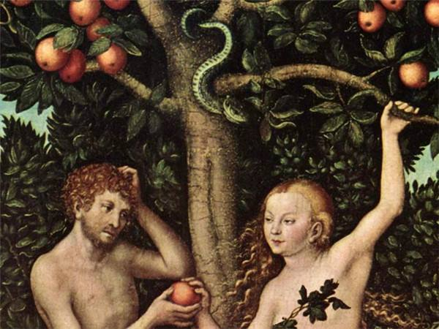
离弃神建造自己的世界
福音讲解
第二讲：认识罪
神说：
撒但说：
法利赛人
食欲。 睡眠欲 .
只是分别善恶树上的果子，你不可吃，因为你吃的日子必定死！(创世记 2:17 )
蛇对女人说：你们不一定死；因为 神知道你们吃的日子眼睛就明亮了，你们便如神能知道善恶。 (创 3:4-5 )
感觉 感情 精神上欲求
永生 思慕永远的世界
迦玛列门下
撒旦
欲望
谎言
不信
于是女人见那棵树的果子好作食物，也悦人的眼目，且是可喜爱的，能使人有智慧，就摘下果子来吃了。又给她丈夫，她丈夫也吃了。（创3：6）

Slide 11

离弃神建造自己的世界
福音讲解
第二讲：认识罪
他们二人的眼睛就明亮了，才知道自己是赤身露体，便拿无花果树的叶子为自己编作裙子。
(创世记 3:7 )
法利赛人
食欲。 睡眠欲 .
感觉 感情 精神上欲求
永生 思慕永远的世界
迦玛列门下

Slide 12
离弃神建造自己的世界
福音讲解
第二讲：认识罪
耶和华如此说：
倚靠人血肉的膀臂，
心中离弃耶和华的，
那人有祸了！
因他必像沙漠的杜松，
不见福乐来到，
却要住旷野干旱之处，
无人居住的碱地。
(耶利米书 17:5-6 )
法利赛人
食欲。 睡眠欲 .
感觉 感情 精神上欲求
永生 思慕永远的世界
迦玛列门下

Slide 13
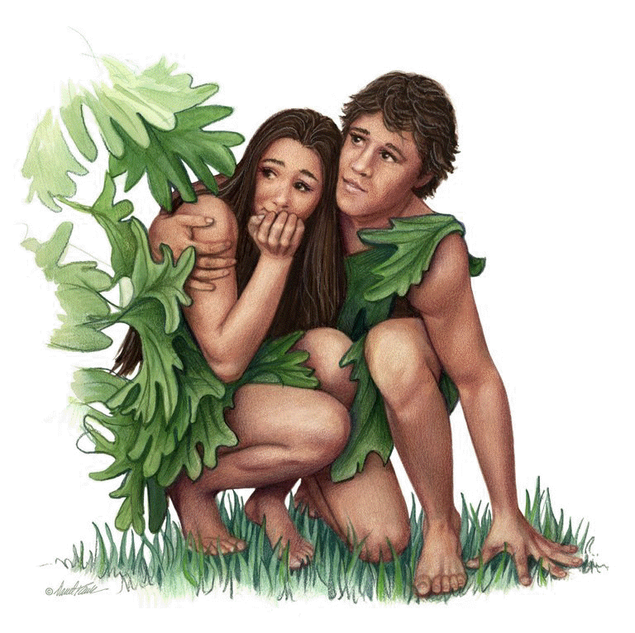
离弃神建造自己的世界
福音讲解
第二讲：认识罪
耶和华 神呼唤那人
对他说你在哪里？他说：
我在园中听见你的声音
我就害怕 因为
我赤身露体
我便藏了。
(创3:9-10 )
撒旦怎么说：
你心里曾说：
我要升到天上
我要高举我的宝座 在神众星以上
我要坐在聚会的山 上，在北方的极处
我要升到高云之上
我要与至上者同等。
（赛14:13-14 ）
法利赛人
食欲。 睡眠欲 .
感觉 感情 精神上欲求
永生 思慕永远的世界
迦玛列门下
自我的世界形成

Slide 14
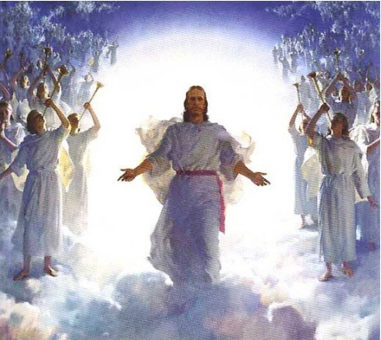



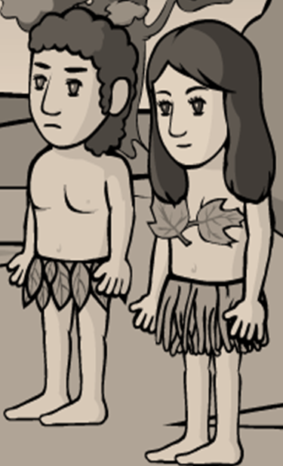
离弃神建造自己的世界
福音讲解
第二讲：认识罪
法利赛人
食欲。 睡眠欲 .
感觉 感情 精神上欲求
永生 思慕永远的世界
肉体的情欲，
眼目的情欲，
今生的骄傲。
信 望 爱
迦玛列门下
罪
罪

Slide 15
离弃神建造自己的世界
福音讲解
撒旦
神 的 世 界
撒 旦 的 世 界
第二讲：认识罪
法利赛人
神的形象被造的
食欲。 睡眠欲 .
罪
心里树立自己
心里不树立神
感觉 感情 精神上欲求
信赖自己
自己成了主人
永生 思慕永远的世界
义
罪
迦玛列门下
撒旦联合
圣洁
亚当
亚当

Slide 16
离弃神建造自己的世界
福音讲解
尽都是恶
第二讲：认识罪
偷盗
法利赛人
食欲。 睡眠欲 .
贪心
感觉 感情 精神上欲求
罪
杀人
永生 思慕永远的世界
憎恶
迦玛列门下
淫乱
良心
奸淫
法 律

Slide 17
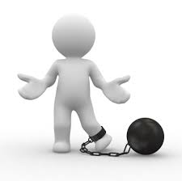
离弃神建造自己的世界
福音讲解
第二讲：认识罪
骗人
嫉妒
法利赛人
凶杀
说谎
感觉 感情 精神上欲求
偷盗
亚当
永生 思慕永远的世界
撒旦
罪
行淫

Slide 18

离弃神建造自己的世界
福音讲解
第二讲：认识罪
主说：以法莲哪，我可向你怎样行呢？犹大啊，我可向你怎样做呢？因为你们的良善如同早晨的云雾，又如速散的甘露。
(何西阿书 6:4 )
法利赛人
感觉 感情 精神上欲求
永生 思慕永远的世界

Slide 19
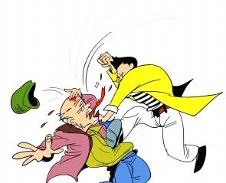
离弃神建造自己的世界
福音讲解
第二讲：认识罪
法利赛人
我们都像不洁净的人；
所有的义都像污秽的衣服。
我们都像叶子渐渐枯干；
我们的罪孽好像风把我们吹去。
(以赛亚书 64:6 )
感觉 感情 精神上欲求

Slide 20
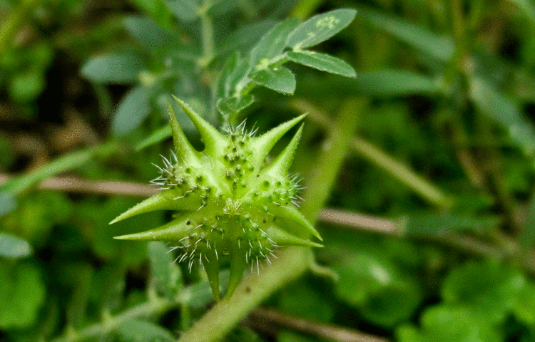
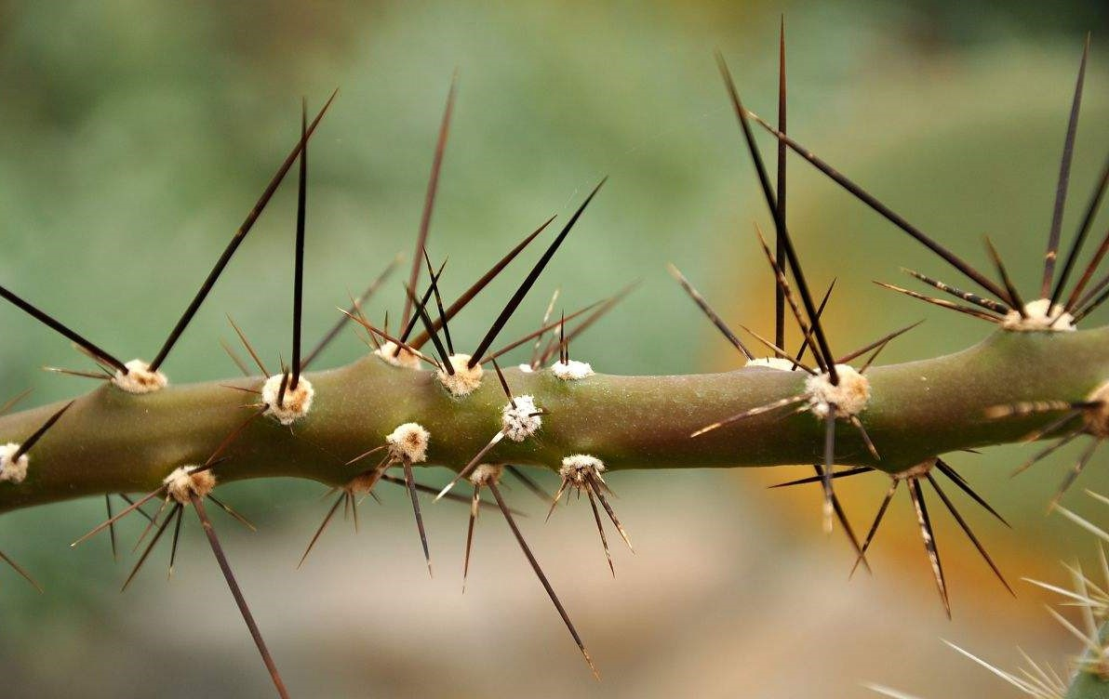
离弃神建造自己的世界
福音讲解
第二讲：认识罪
法利赛人
感觉 感情 精神上欲求
永生 思慕永远的世界
他们最好的，不过是蒺藜；
最正直的，不过是荆棘篱笆。
(弥迦书 7:4)

Slide 21
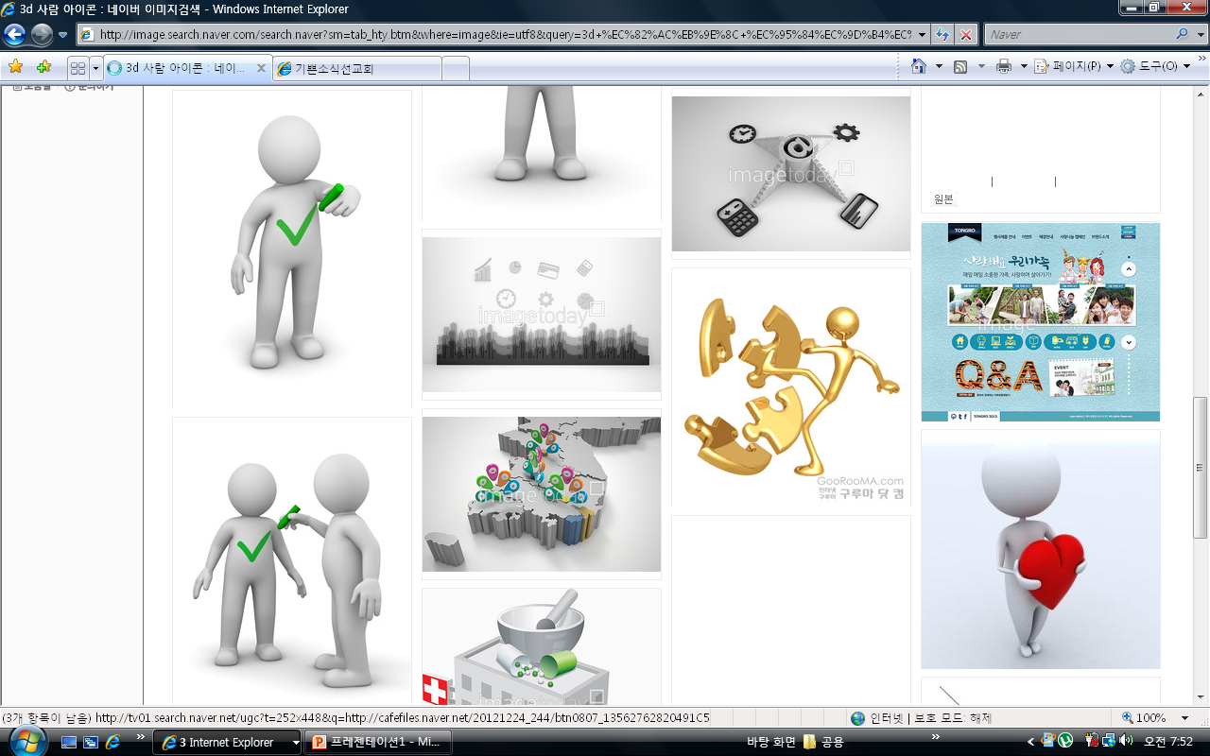

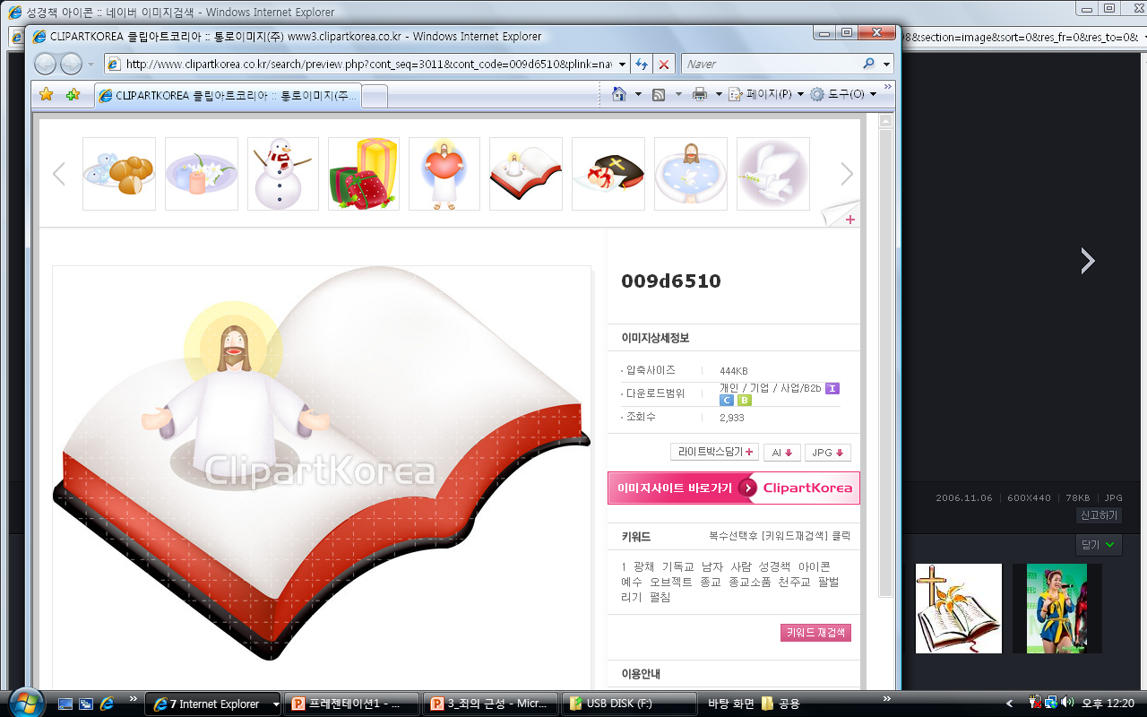
离弃神建造自己的世界
福音讲解
《人看是行为的罪。神看是人根本。身份》
第二讲：认识罪
法利赛人
食欲。 睡眠欲 .
感觉 感情 精神上欲求
永生 思慕永远的世界
迦玛列门下
我 看我自己
别人 看自己
神 看 的 我

Slide 22
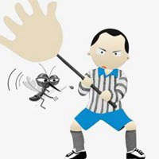

离弃神建造自己的世界
福音讲解
第二讲：认识罪
法利赛人
该死的蚊子
感觉 感情 精神上欲求
永生 思慕永远的世界

Slide 23
谢谢大家的聆听

